Slide 1

Обзор методологии Scrum
  Auriga Inc.
  Дмитрий Сидоренко

Slide 2
Содержание
Преимущества
Происхождение
Основы методологии
Роли
Сопутствующие методологии

Slide 3
Зачем меняться?
Существующие методологии плохо приспособлены к изменению требований
Необходимо знать все требования в начале
Длительные циклы разработки — проблемы при сдаче
Требования – абстракция, которая интерпретируется по-разному
Высокая вовлеченность клиента в начале проекта сходит на нет к окончанию работ
Недостаточное тестирование
Проблемы появляются в конце
Прогресс определяется % от задачи

Slide 4
Преимущества Scrum
Прозрачность для бизнеса
Заказчик может вносить изменения
Проблемы быстро идентифицируются
Разработчики вовлечены в процесс
Результаты быстро доступны для проверки
Менеджмент видит прогресс
Менеджмент разгружается
Прогресс определяется наличием работающего приложения

Slide 5
Скрам – не панацея
Проблемы, которые мы решаем, не связаны с процессами, они в людях
Скрам и Agile основаны на теории, что для разработки програмного обеспечения не существует мета-решения. Только framework, который мы изучаем и адаптируем
Разочаровывающе для тех, кто ищет процедуры и окончательные ответы

Slide 6
Scrum за 2 минуты
Scrum – это гибкая методология, которая фокусируется на business value
Позволяет быстро и последовательно предоставлять работающие части проекта заказчику
Каждые две недели любой заинтересованный человек может участвовать на показе текущей версии
Заказчик задает приоритеты. Команда самооопределяется, чтобы производить наиболее важную для заказчика функциональность
Scrum задает только общие правила управления проектом

Slide 7
Agile Manifesto
www.agilemanifesto.org
Люди и общение, а не процессы и инструменты
Работающее приложение, а не сложная документация
Сотрудничество с клиентом, а не составление контрактов
Реакция на изменения, а не следование плану

Slide 8
Что значит “Гибкая”?
“Гибкость – означает быть открытым относительно того, что ты можешь сделать и делать это” Кент Бек
Система
ценностей
Отношение
Простая система
для работы
с изменениями
Адаптивная
экосистема
Люди
Сотрудничество
Открытость
Доверие
Принципы,
выраженные
в действиях
Самоорганизация
Видимость
Проверка
Адаптация
Совместная
работа
команды
и клиента

Slide 9
Происхождение
Scrum – команда в регби
“The New New Product Development Game”, Harvard Business Review, 1986, Takeuchi and Nonaka
Origins of Scrum
  http://www.agilealliance.org/system/article/file/786/file.pdf

Slide 10
Компании
Microsoft
Yahoo
Google
Electronic Arts
High Moon Studios
Lockheed Martin
Philips
Siemens
Nokia
Capital One
BBC
Intuit
Time Warner
Nival
Luxoft

Slide 11
Характеристики
Самоопределяющаяся команда
Продукт разрабатывается в процессе серии итераций (sprints)‏
Требования записываются в “product backlog”
Инженерные практики не являются частью Scrum
Использует простые правила для создания гибкой среды разработки проектов
Один из “agile” процессов

Slide 12





Scrum
24 часа
Sprint
2-4 недели
Цель Sprint'а
GUI
Sprint backlog
Потенциально
готовый
к поставкам
продукт
Отмена
Return
Gift wrap
Заказ
Доставка
Cancel
Купоны
Product backlog

Slide 13
Sprints
Проект разрабатывается в серии спринтов
Типичная продолжительность – от 2-х недель до месяца
Жесткое ограничение по времени
Постоянная продолжительность спринта привносит ритм в разработку
Продукт проектируется, кодируется и тестируется на протяжении одного спринта
В конце спринта – полностью готовая функциональность

Slide 14

Изменения во время спринта
Изменение
Планируйте длительность спринта исходя
из соображения о том, как долго вы можете работать, не внося изменения в план работ

Slide 15

Framework
Роли
Product owner
ScrumMaster
Команда
Ритуалы
Планирование Sprint
Sprint ревью
Sprint ретроспектива
Ежедневные пятиминутки
Артефакты
Product backlog
Sprint backlog
Burndown charts

Slide 16
Роли
Нет фиксированных позиций
Все участники кроссфункциональны
Плоская структура
Реальная жизнь вносит коррективы

Slide 17

Product owner
Один человек
Определяет требования (vision)‏
Определяет дату релиза и наполненность
Ответственен за доходность проекта (ROI)‏
Приоритизирует требования, исходя
из их рыночной ценности
Корректирует приоритеты на каждой итерации, если необходимо
Постоянно общается с всей командой
Принимает работу

Slide 18
Как найти хорошего PO
Хорошим Product Owner'ом не рождаются
Эксперт в бизнес домене, готовый потратить 30 минут в день на общение с командой
Product Owner заинтересован в проекте
Высокопоставленный чиновник – редко хороший PO
Вносите практики постепенно

Slide 19
Занятость PO
Полдня на планировании спринта
15-30 минут в день
2 часа на спринт-ревью
Несколько дней на начальную идентификацию User Stories
Желательна доступность в режиме онлайн
  skype, icq, messenger

Slide 20

ScrumMaster
Ответственен за внедрение практик
Устраняет препятствия
Ответственен за эффективность работы команды
Защищает команду от внешних воздействий
Не раздает задания
Обеспечивает видимость и прозрачность

Slide 21
Кто такой Скрам Мастер - 2
Лидер и помощник
Ответственен за
  удаление препятствий
  обучение клиента
  упрощение жизни команды
  улучшение производительности команды
  улучшение применяемых инженерных практик

Slide 22
Памятка Скрам Мастера
Command & control – иллюзия
Магии не существует
Прозрачность процессов

Slide 23





Команда
Обычно 5-9 человек
Кросфункциональные члены команды:
программисты, тестеры, дизайнеры...
Полный рабочий день
Самоопределяющаяся
В идеале, нет позиций (PM, TL, tester)‏
Отвечает за результат перед PO

Slide 24
Product backlog
Список желательной функциональности
Управляет Product owner
Приоритизируется Product owner
Реприоритизируется в начале спринта
В идеале написан так, что каждый элемент описывает Use case конечного пользователя

Slide 25
Пример
Backlog
Оценка
Как гость, я хочу зарезервировать номер
3
Как гость, я хочу отменить резервацию
5
Как гость, я хочу изменить дату резервации
3
Как работник гостиницы, я хочу просматривать отчеты
8
Улучшить обработку исключений
8
Сервер в продакшене упал
30
...
50

Slide 26
Что НЕ Скрам?
Противоречие Agile Manifesto
Отсутствие итераций
Отсутствие или игнорирование обратной связи
Отсутствие пула задач с заданными приоритетами
Непрозрачность

Slide 27
Когда Скрам не нужен?
Проекты делаются полностью, вовремя, в полном объеме
Команда собирается только на краткосрочный проект

Slide 28
Когда Скрам не работает?
Гос. проект
Тонущий проект, который отдали в офшор
Скрам Мастер – традиционный ПМ
Во всех остальных случаях, когда не работают другие методологии
  текучка
  распределенность
  низкий уровень технических знаний
  ...

Slide 29
Команда: самоорганизация
Не происходит сама по себе
Требует внешних условий
Команда должна понимать, зачем организовываться
Частые и неформальные отзывы о работе очень важны
Требует времени
  4 этапа становления команды

Slide 30



Планирование Спринта
Команда
Планирование
Что делаем
Цель Sprint
Product backlog
Анализ бэклога
Цель спринта
Клиент
Как делаем
Определение дизайна
Создание бэклога спринта (задачи)‏
Продукт
Sprint
backlog
Технология

Slide 31
Цель спринта
Короткое предложение, описывающее, каким должен быть результат спринта
Интерфейс
Написать графический интерфейс
БД
Запустить приложение
на MS SQL
Финансы
Включить поддержку загрузки котировок
в реальном времени

Slide 32
Планирование спринта
Скорость работы команды задает объем работ на спринт
Суммарный объем задач на спринте не должен превышать возможности команды
Увеличение объема работ неизбежно приводит к падению качества

Slide 33

Подробнее про планирование
Команда выбирает, что из product backlog будет реализовано на спринте
Создается Sprint backlog
  Задачи идентифицируются и оцениваются
  Все делается командой, не Scrum master
Учитывается High-level design
Как отдыхающий, я хочу посмотреть
на фото отелей
Кодировать серверную часть (8)‏
Написать GUI (4)‏
Написать тесты (4)‏
Обновить руководство пользователя (4)‏

Slide 34
Управление sprint backlog
Работа выбирается самостоятельно, назначений нет
Постоянная переоценка сложности задач
Любой член команды имеет доступ
к бэклогу спринта
Изменения во время sprint нежелательны
  если нужно “очень срочно” - перенести часть задач обратно в product backlog

Slide 35
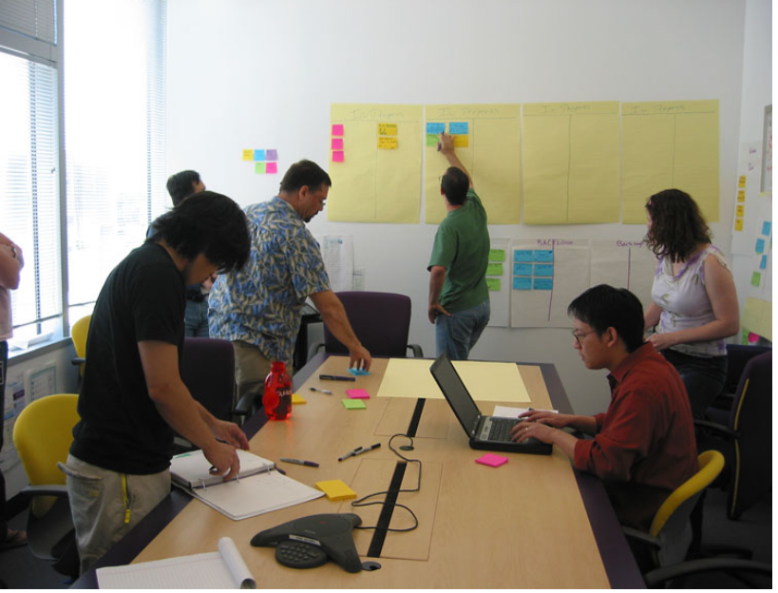
Ежедневный Scrum
Характеристики
  Ежедневно, в одно время
  15 минут
  Обмен информацией
Не для решения проблем
Приглашены все
Только участники команды могут говорить (product owner – часть команды)‏
Ведет ScrumMaster

Slide 36

Три вопроса
1
Что ты сделал вчера?
2
Что будешь делать сегодня?
3
Что тебе мешает?
Это не статусный отчет СкрамМастеру!

Slide 37
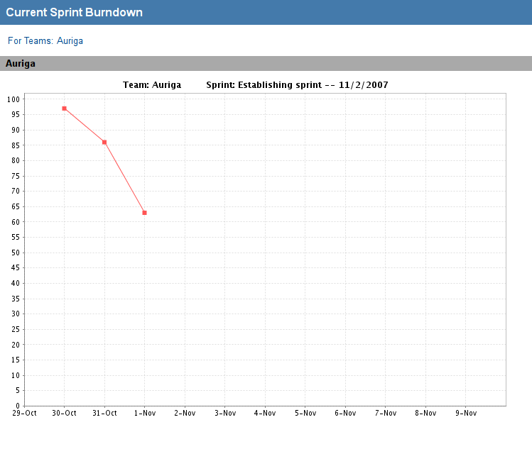
Пример: спринт

Slide 38
Спринт ревью
Команда представляет, что было сделано
на спринте
Фокус на результат, а не процесс
Обычно принимает форму демонстрации
Неформально
2 часа на подготовку
Без слайдов
Вся команда участвует
Приглашены все

Slide 39
Ретроспектива
Пересмотр эффективности практик
15-30 минут
После каждого спринта
Вся команда участвует
Возможно, приглашены клиенты

Slide 40
Инженерные методологии
Unit testing
Test Driven Development
Continuous integration
Refactoring
Code review

Slide 41
Estimation Practices
User Stories
Estimation Game

Slide 42
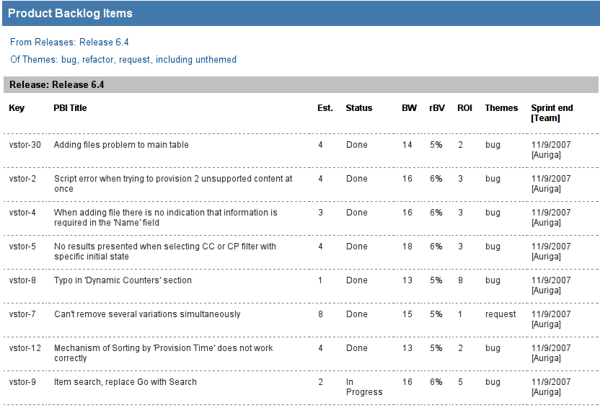
Пример: Product backlog

Slide 43
Вариант определения приоритета
Определение важности User Story
Effort – затраты на реализацию
Benefit – преимущество от включения
Penalty – урон при отсутствии
Business weight = benefit + penalty
Release business value = BW/SUM(BW)‏
ROI = rBV/Effort %

Slide 44
User Story
Высокоуровневое описание функциональности с точки зрения конечного пользователя
Помогает разработчикам оценивать проект не с технической точки зрения
Помогает избавиться от “как сделано” в пользу “что сделано”
Могут разбиваться на более мелкие в процессе работы

Slide 45
Good User Story
INVEST
  Independent
  Negotiable
  Valuable
  Estimatable
  Sized Appropriately
  Testable

Slide 46
Где детали?
Как пользователь, я хочу отменить бронь
  Полный или частичный возврат денег?
  Какой лимит во времени?
    Единый для всех пользователей?
    Единый для всех отелей?
  Следует ли слать подтверждение пользователю?

Slide 47
Estimation Game
Основана на Expert Estimations
Вся команда принимает участие
Оценки даются независимо, результаты сверяются и обсуждаются
Раунды оценок

Slide 48

Подробнее об оценке
Agile Estimating and Planning, Mike Cohn
User Stories Applied, Mike Cohn

Slide 49
Изменения в Scrum
Принципы Scrum — не безусловные истины
Tailoring допустим и приветствуется
Вносите новшества в команду постепенно

Slide 50
Возможные проблемы
Большие команды
  Scrum of Scrums
Клиент требует следования CMMi
  Scrum возможно сертифицировать по CMMi Level 5
Нет возможности найти на стороне заказчика PO
  PO — внутри компании, возможно,
  не разработчик

Slide 51
Куда пойти
Каждые две недели – семинары AgileRussia
www.agilerussia.ru
www.mountaingoatsoftware.com/scrum
www.scrumalliance.org
www.controlchaos.com

Slide 52
Что читать
Экстремальное программирование, Кент Бек
Экстремальное программирование: планирование, Кент Бек и Мартин Фаулер
Agile Estimating and Planning, Mike Cohn
Agile Project Management with Scrum, Ken Schwaber
Agile Retrospectives, Esther Derby and Diana Larsen
Agile Software Development Ecosystems, Jim Highsmith
Agile Software Development with Scrum, Ken Schwaber and Mike Beedle
Scrum and The Enterprise, Ken Schwaber

Slide 53
Credits
Mountain Goat Software
Mike Cohn
Mike Vizdos

Slide 54
Контакты
Дмитрий Сидоренко
dmitry.sidorenko@auriga.ru
skype: dmitry.sidorenko.work

